Slide 1
ファイルと ディレクトリ, パーミッション

Slide 2
目次
ファイルとディレクトリ
パーミッション
まとめ
参考文献

Slide 3
ファイルと ディレクトリ

Slide 4
Linux におけるデータ管理
すべてのデータはファイルとして管理される
ファイル: 任意のデータを記録し名前をつけたもの
ファイルの種類
テキストファイル: 人間が読めるファイル
バイナリファイル: 機械が読めるファイル
ファイルはディレクトリで階層的に管理される
ディレクトリ: ファイルを格納するファイル (Windows, mac でいえばフォルダ)
ディレクトリの中にディレクトリを格納することも可能

Slide 5
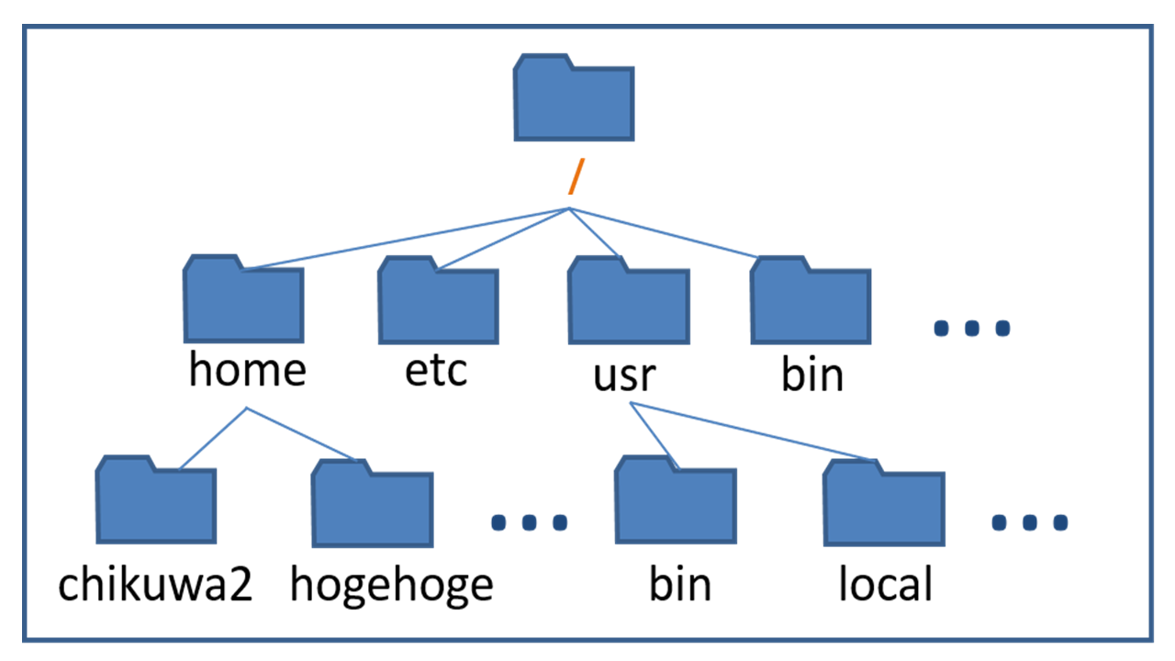
ディレクトリの階層構造
ルートディレクトリ “/” を起点とした階層構造 (ツリー構造)
ツリー構造の利点
ファイルやディレクトリを意味のあるまとまりにしておくことで, 人間も計算機もファイルにアクセスしやすくなる
別のディレクトリ以下に同じ名前のファイルを作成できる

Slide 6
ファイルを指定する方法
ファイルの位置 (パス; path) の指定方法には 2 通りある
“相対パス”
“自分が今いる場所” を起点にして指定
“絶対パス”
“ルートディレクトリ” を起点にして指定

Slide 7

相対パスによる ファイルの指定
現在のディレクトリ:
カレントディレクトリ
“.” (ドット) で表す
右の例では “sample”
一段上のディレクトリ:
親ディレクトリ
“..” (ドットドット) で表す
右の例では “chikuwa2”
/
home
etc
chikuwa2
hogehoge
I’m here!
work
sample
hoge.txt
kobe.txt

Slide 8
相対パスによる ファイルの指定
/
ファイル “hoge.txt” への道順
“sample” → “chikuwa2” → “work” → “hoge.txt”
“hoge.txt” の指定
“./../work/hoge.txt”
“.” = “sample”
“..” = “chikuwa2”
“/” = ディレクトリ間の切れ目
home
etc
chikuwa2
hogehoge
I’m here!
work
sample
hoge.txt
kobe.txt

Slide 9
絶対パスによる ファイルの指定
/
ファイル“hoge.txt” への道順
“/” → “home” → “chikuwa2” → “work” → “hoge.txt”
“hoge.txt” の指定
/home/chikuwa2/work/hoge.txt
home
etc
chikuwa2
hogehoge
I’m here!
work
sample
hoge.txt
kobe.txt

Slide 10
絶対パスによる ファイルの指定
毎回 “/home/chikuwa2”を書くのは面倒?
“~” を用いて, ホームディレクトリまでを省略できる
chikuwa2 さんが hoge.txt を指定
~/work/hoge.txt
hogehoge さんが hoge.txt を指定
~chikuwa2/work/hoge.txt
/
home
etc
chikuwa2
hogehoge
work
sample
hoge.txt
kobe.txt

Slide 11
ディレクトリに関する コマンド
pwd | 現在のディレクトリの場所を絶対パスで表示
ls | ディレクトリにあるファイルの一覧を表示
cd | ディレクトリを移動する
mkdir | ディレクトリを作成
rmdir | 空のディレクトリを削除
rm | ファイルやディレクトリを削除

Slide 12
コマンドを調べるには
よく分からない, もっと詳しく知りたいコマンドに出会ったら?
ネットで検索, 周りの人にきく
man を使う
コマンドのマニュアルを表示するコマンド
manual の略
使い方は man [コマンド名]
例)
$ man rm
rm : ファイルやディレクトリを削除するコマンド

Slide 13
パーミッション

Slide 14
パーミッションとは
ファイル, ディレクトリの “利用権限”
すべてのファイル, ディレクトリにそれぞれパーミッションが設定されている

Slide 15
パーミッションの設定
誰に許可するか
ファイル所有者 (User)
ファイル所有グループ (Group)
その他 (Others)
何を許可するか
ファイルを読み取る許可 (Read)
ファイルを書き換える許可 (Write)
ファイルを実行する許可 (eXecute)

Slide 16
ファイルの所有グループ
複数のユーザを束ねて管理する単位
所有グループが同じだと, 共同作業をする際に便利
Linux では多くの場合, 所有グループは所有者と一致
ユーザ
B
ユーザ
D
グループ
ユーザ
A
ユーザ
C
ユーザ
E

Slide 17

ファイルモード
d r w x r - x r - x
File type
User
Group
Others
ls –l コマンドで表示
ファイルのモード
所有者と所有グループ

Slide 18
ファイルモード
d r w x r - x r - x
File type
User
Group
Others
“d” = ディレクトリ
“-” = 通常ファイル
“r” = 読み取り
“w” = 書き込み
“x” = 実行
“-” =不許可

Slide 19
ファイルモード
計算機は各権限が許可されているかどうかを 2 進数で表現している
d r w x r - x r - x
1 1 1 1 0 1 1 0 1
1 x 2² + 1 x 2¹ + 1 x 2⁰
1 x 2² + 0 x 2¹ + 1 x 2⁰
7
5
5
※便宜上 r を 4, w を 2, x を 1 と考えると簡単

Slide 20
ファイルモードの変更
d r w x r - x r - x
Group
File type
User
Group
Others
7
5
5
5
chmod コマンドで変更できる‏
例) “755” を “775” に変更する
$ chmod 775 [ファイル名]
User および Group は全権限アリ
Other は読み込み, 実行権限アリ
- $ chmod g+w [ファイル名]
・ “group” に “write” 権限を与える

Slide 21
パーミッションの意義
マルチユーザであるからこそ...
見られたくないファイルを見られてしまう可能性
メール, 発表前の研究成果 …etc.
人に重要なファイルを消されてしまう可能性
/etc/shadow …etc.
ファイル, ディレクトリのパーミッションを適切に設定する必要がある
例)
他人には見せない, 侵入させない
閲覧は許可するが, 書き換えは許可しない… などなど

Slide 22
スーパーユーザ
唯一の例外 “スーパーユーザ”
計算機の管理者であるスーパーユーザ (root) はすべてのファイル, ディレクトリにアクセスが可能
ファイルの所有者やパーミッションの変更も自由自在
“root” は絶大な権限が与えられる代わりに, その計算機に対する責任も背負う

Slide 23
まとめ
ファイルとディレクトリ
ツリー構造で階層的に管理
相対パス・絶対パスで指定
パーミッション
ファイルやディレクトリの利用権限
利用権限の種類は r, w, x
ファイルとディレクトリの構造を理解し, それぞれについて適切なパーミッションを設定しよう

